Slide 1


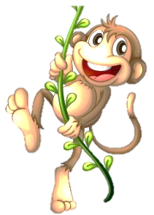



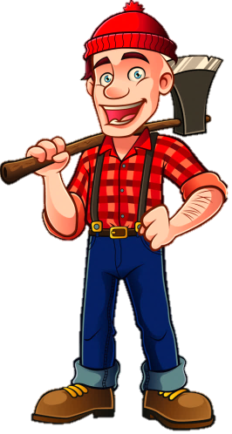








BẢO VỆ
RỪNG XANH

Slide 2



Trả lời đúng các câu hỏi
để giúp các chú khỉ
ngăn chặn hành vi
phá rừng của nhóm lâm tặc

Slide 3





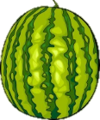












1
2
3
4

Slide 4
Bài Em mang về yêu thương nói về nhân vật nào?
Em bé

Slide 5
Dáng đi chưa vững của em bé là nghĩa của từ nào?
Lẫm chẫm

Slide 6
Bước chân đi lẫm chẫm
Tiếng cười vang sân….
nhà

Slide 7
Hạt gì nho nhỏ
Trong trắng, ngoài vàng
Say, giã, giần, sang
Nấu thành cơm dẻo ?
Hạt thóc

Slide 8



Thứ....ngày....tháng.....
Bài
7
Hạt thóc

Slide 9


Tiết 1 + 2

Slide 10
YÊU CẦU CẦN ĐẠT:
- Đọc đúng các tiếng trong bài. Đọc rõ ràng, ngắt nghỉ đúng nhịp thơ.
- Hiểu nội dung bài: Hiểu và tìm được những câu thơ nói về cuộc đời vất vả, gian truân của hạt thóc và sự quý giá của hạt thóc đối với con người. Hiểu và tìm được từ ngữ thể hiện đây là bài thơ tự sự hạt thóc kể về cuộc đời mình.
- Biết tự giới thiệu về bản thân mình
- Hình thành và phát triển năng lực văn học: ngắt nhịp thơ tự do phù hợp với từng câu thơ trong bài.
- Biết yêu quý lao động; Có ý thức bảo vệ môi trường.; rèn kĩ năng hợp tác làm việc nhóm.
- HS chăm chú, hứng thú với bài học.

Slide 11
Hạt thóc
Tôi chỉ là hạt thóc
Sinh ra trên cánh đồng
Giấu trong mình câu chuyện
Một cuộc đời bão dông.
Dẫu hình hài bé nhỏ
Tôi trải cả bốn mùa
Dẫu bây giờ bình dị
Tôi có từ ngàn xưa.
Tôi ngậm ánh nắng sớm
Tôi uống giọt sương mai
Tôi sống qua bão lũ
Tôi chịu nhiều thiên tai.
Tôi chỉ là hạt thóc
Không biết hát biết cười
Nhưng tôi luôn có ích
Vì nuôi sống con người.
Đọc mẫu

Slide 12





GIẢI NGHĨA TỪ
thiên tai
những hiện tượng thiên nhiên gây tác động xấu như bão, lũ lụt, hạn hán, động đất.

Slide 13
Hạt thóc
Tôi chỉ là hạt thóc
Sinh ra trên cánh đồng
Giấu trong mình câu chuyện
Một cuộc đời bão dông.
Dẫu hình hài bé nhỏ
Tôi trải cả bốn mùa
Dẫu bây giờ bình dị
Tôi có từ ngàn xưa.
Tôi ngậm ánh nắng sớm
Tôi uống giọt sương mai
Tôi sống qua bão lũ
Tôi chịu nhiều thiên tai.
Tôi chỉ là hạt thóc
Không biết hát biết cười
Nhưng tôi luôn có ích
Vì nuôi sống con người.
Đọc nối tiếp câu

Slide 14

Hạt thóc
Tôi chỉ là hạt thóc
Sinh ra trên cánh đồng
Giấu trong mình câu chuyện
Một cuộc đời bão dông.
Dẫu hình hài bé nhỏ
Tôi trải cả bốn mùa
Dẫu bây giờ bình dị
Tôi có từ ngàn xưa.
Khổ 1
Khổ 3
Tôi ngậm ánh nắng sớm
Tôi uống giọt sương mai
Tôi sống qua bão lũ
Tôi chịu nhiều thiên tai.
Tôi chỉ là hạt thóc
Không biết hát biết cười
Nhưng tôi luôn có ích
Vì nuôi sống con người.
Khổ 2
Khổ 4
Đọc nối tiếp đoạn

Slide 15
Hạt thóc
Tôi chỉ là hạt thóc
Sinh ra trên cánh đồng
Giấu trong mình câu chuyện
Một cuộc đời bão dông.
Dẫu hình hài bé nhỏ
Tôi trải cả bốn mùa
Dẫu bây giờ bình dị
Tôi có từ ngàn xưa.
Tôi ngậm ánh nắng sớm
Tôi uống giọt sương mai
Tôi sống qua bão lũ
Tôi chịu nhiều thiên tai.
Tôi chỉ là hạt thóc
Không biết hát biết cười
Nhưng tôi luôn có ích
Vì nuôi sống con người.
Đọc toàn bài

Slide 16

Trả lời câu hỏi

Slide 17
Hạt thóc
Tôi chỉ là hạt thóc
Sinh ra trên cánh đồng
Giấu trong mình câu chuyện
Một cuộc đời bão dông.
Dẫu hình hài bé nhỏ
Tôi trải cả bốn mùa
Dẫu bây giờ bình dị
Tôi có từ ngàn xưa.
Tôi ngậm ánh nắng sớm
Tôi uống giọt sương mai
Tôi sống qua bão lũ
Tôi chịu nhiều thiên tai.
Tôi chỉ là hạt thóc
Không biết hát biết cười
Nhưng tôi luôn có ích
Vì nuôi sống con người.
1. Hạt thóc sinh ra ở đâu?

Slide 18
Hạt thóc
Tôi chỉ là hạt thóc
Sinh ra trên cánh đồng
Giấu trong mình câu chuyện
Một cuộc đời bão dông.
Dẫu hình hài bé nhỏ
Tôi trải cả bốn mùa
Dẫu bây giờ bình dị
Tôi có từ ngàn xưa.
Tôi ngậm ánh nắng sớm
Tôi uống giọt sương mai
Tôi sống qua bão lũ
Tôi chịu nhiều thiên tai.
Tôi chỉ là hạt thóc
Không biết hát biết cười
Nhưng tôi luôn có ích
Vì nuôi sống con người.
2
2.Nhưng câu thơ nào cho thấy hạt thóc trải qua nhiều khó khăn?

Slide 19
Hạt thóc
Tôi chỉ là hạt thóc
Sinh ra trên cánh đồng
Giấu trong mình câu chuyện
Một cuộc đời bão dông.
Dẫu hình hài bé nhỏ
Tôi trải cả bốn mùa
Dẫu bây giờ bình dị
Tôi có từ ngàn xưa.
Tôi ngậm ánh nắng sớm
Tôi uống giọt sương mai
Tôi sống qua bão lũ
Tôi chịu nhiều thiên tai.
Tôi chỉ là hạt thóc
Không biết hát biết cười
Nhưng tôi luôn có ích
Vì nuôi sống con người.
Hạt thóc quý giá với con người ở chỗ nó nuôi sống con người.
3. Hạt thóc quý giá như thế nào với con người?

Slide 20
4. Em thích nhất câu thơ nào? Vì sao?

Slide 21
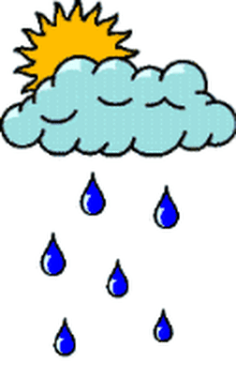


Học thuộc lòng bài thơ
Học thuộc lòng bài thơ
Hạt thóc
Tôi chỉ là hạt thóc
Sinh ra trên cánh đồng
Giấu trong mình câu chuyện
Một cuộc đời bão dông.
Dẫu hình hài bé nhỏ
Tôi trải cả bốn mùa
Dẫu bây giờ bình dị
Tôi có từ ngàn xưa.
Tôi ngậm ánh nắng sớm
Tôi uống giọt sương mai
Tôi sống qua bão lũ
Tôi chịu nhiều thiên tai.
Tôi chỉ là hạt thóc
Không biết hát biết cười
Nhưng tôi luôn có ích
Vì nuôi sống con người.

Slide 22
Hoạt động luyện tập

Slide 23
1. Từ nào trong bài thơ cho thấy hạt thóc tự kể chuyện về mình?
2. Đóng vai hạt thóc tự giới thiệu về mình.
Hạt thóc
Dẫu hình hài bé nhỏ
Tôi trải cả bốn mùa
Dẫu bây giờ bình dị
Tôi có từ ngàn xưa.
Tôi chỉ là hạt thóc
Sinh ra trên cánh đồng
Giấu trong mình câu chuyện
Một cuộc đời bão dông.
Tôi ngậm ánh nắng sớm
Tôi uống giọt sương mai
Tôi sống qua bão lũ
Tôi chịu nhiều thiên tai.
Tôi chỉ là hạt thóc
Không biết hát biết cười
Nhưng tôi luôn có ích
Vì nuôi sống con người.

Slide 24
Tiết 3

Slide 25


Viết

Slide 26

YÊU CẦU CẦN ĐẠT
- Biết viết chữ viết hoa T cỡ vừa và cỡ nhỏ.
- Viết đúng câu ứng dụng: Tay làm hàm nhai tay quai miệng trễ.
- Biết vận dụng viết chữ hoa để viết được câu ứng dụng: Tay làm hàm nhai tay quai miệng trễ.
- Thông qua các hoạt động học, HS phát triển năng lực: Năng lực tự chủ và tự học; năng lực giao tiếp hợp tác; năng lực giải quyết vấn đề và sáng tạo
- Yêu nước: Yêu thiên nhiên
- Nhân ái: Biết chia sẻ, giúp đỡ bạn bè.
- Trách nhiệm: Tự hoàn thành nhiệm vụ học tập và rèn luyện ở trường, lớp.
- Chăm chỉ: Chăm chỉ và trung thực trong học tập và rèn luyện.

Slide 27
Quan sát chữ hoa T (cỡ chữ nhỏ)
1
T
2
1
1
2
Notes:
Đến đây thì cho HS tự nói về độ cao, độ rộng, GV k cần chú thích nữa nhé

Slide 28
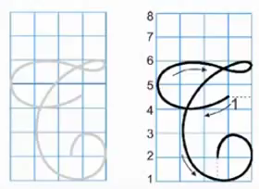

Quan sát và viết chữ hoa T (cỡ chữ vừa)
2
Notes:
Chữ hoa Q gồm mấy nét?

Slide 29

Viết từ ứng dụng
/
Tay làm hàm nhai, tay quai miệng trễ.

Slide 30
Tiết 4

Slide 31
Nói và nghe

Slide 32
YÊU CẦU CẦN ĐẠT:
- Biết dựa vào tranh và những gợi ý để nói về các nhân vật, sự việc trong tranh.
- Biết kể lại từng đoạn của câu chuyện theo tranh (không bắt buộc kể đúng nguyên văn mỗi đoạn của câu chuyện theo bài đọc )
- Phát triển kĩ năng trình bày, kĩ năng giao tiếp, hợp tác nhóm, sử dụng ngôn ngữ trong việc nói về tình cảm, thái độ và mong muốn của bản thân.
- Năng lực: Phát triển kĩ năng trình bày, kĩ năng giao tiếp, hợp tác nhóm.
- Phẩm chất: Có sự tự tin vào chính bản thân mình, vận dụng kiến thức vào cuộc sống hàng ngày. Bồi dưỡng tình cảm thương yêu, gắn bó, có sự tự tin vào chính mình.

Slide 33
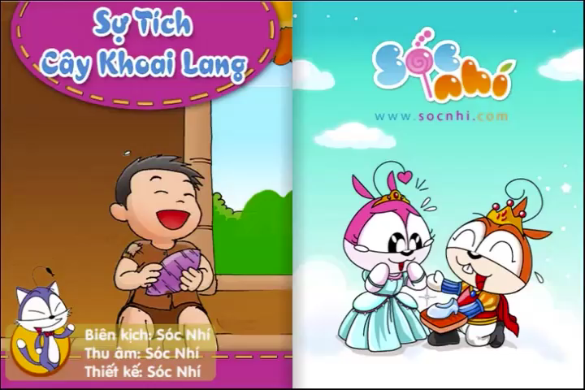

Slide 34
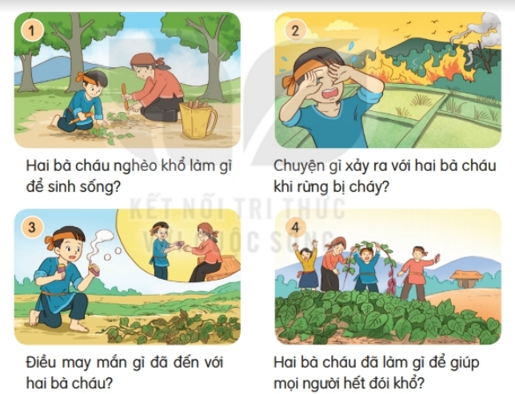

Slide 35



TRÒ CHƠI HỘP QUÀ BÍ MẬT
Gift box secret game

Slide 36











Slide 37









1. Khi lớn lên cậu bé đã nói gì với bà ?
Cháu sẽ làm nương, trồng lúa để có gạo nấu cơm.
You are given 3 candies
GO HOME

Slide 38
2. Điều gì không may đã xảy đến với nương lúa của cậu bé? Và cậu bé đã được ai giúp đỡ?
Gần đến ngày thu hoạch lúa thì chẳng may khu rừng bị cháy. Nương lúa thành tro.cậu bé đã được ông bụt giúp đỡ.
You are given 5 candies
GO HOME

Slide 39
3. Bà đã dặn cậu bé như thế nào khi được ăn củ ngon?
Cháu hãy vào rừng tìm thứ cây quý đó đem trồng khắp bìa rừng, bờ suối để người nghèo có cái ăn.
You are given 7 candies
GO HOME

Slide 40
4. Hai bà cháu đặt tên cho củ lạ đó là gì ?
Củ khoai lang
You are given 2 candies
GO HOME

Slide 41
Em rút ra được bài học gì từ câu chuyện trên?
Em rút ra bài học: Truyện cổ tích ca ngợi đức tính chăm chỉ, cần cù chịu khó và hiểu thảo của cậu bé.

Slide 42


Slide 43



CỦNG CỐ BÀI HỌC

